Slide 1
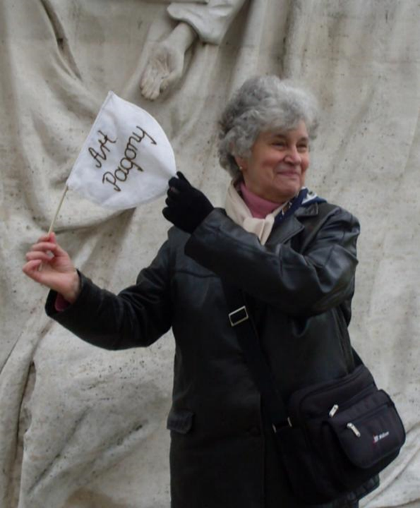
Dr. Bagi Máriára emlékezünk
2025. augusztus

Slide 2
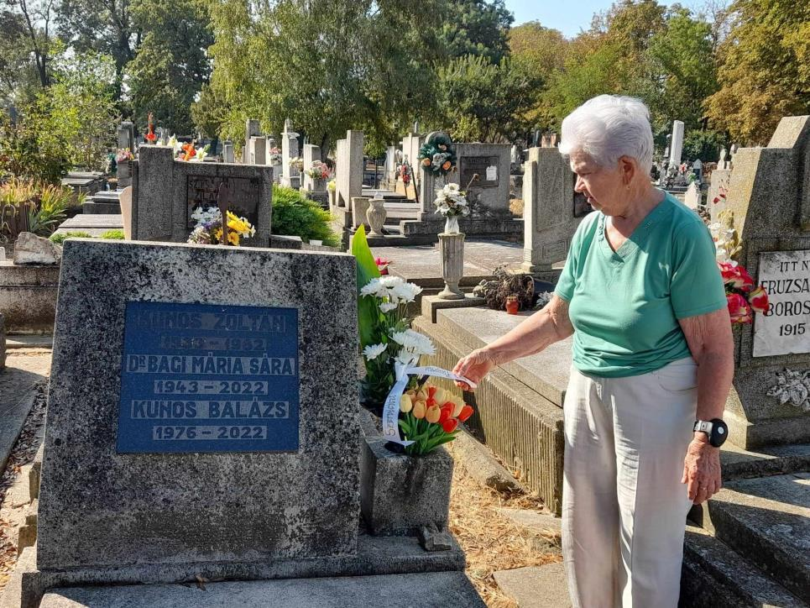
2024

Slide 3
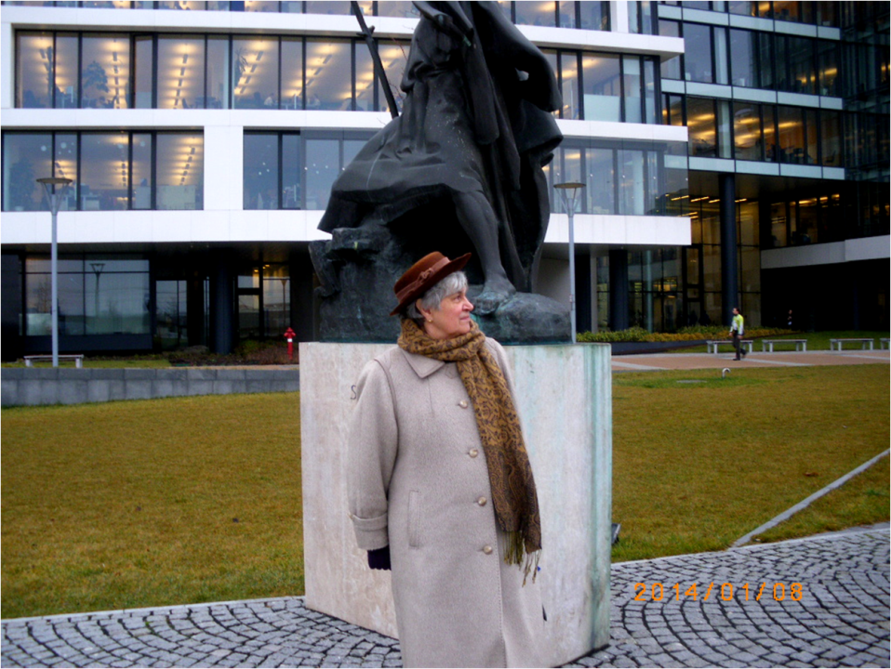
2014

Slide 4
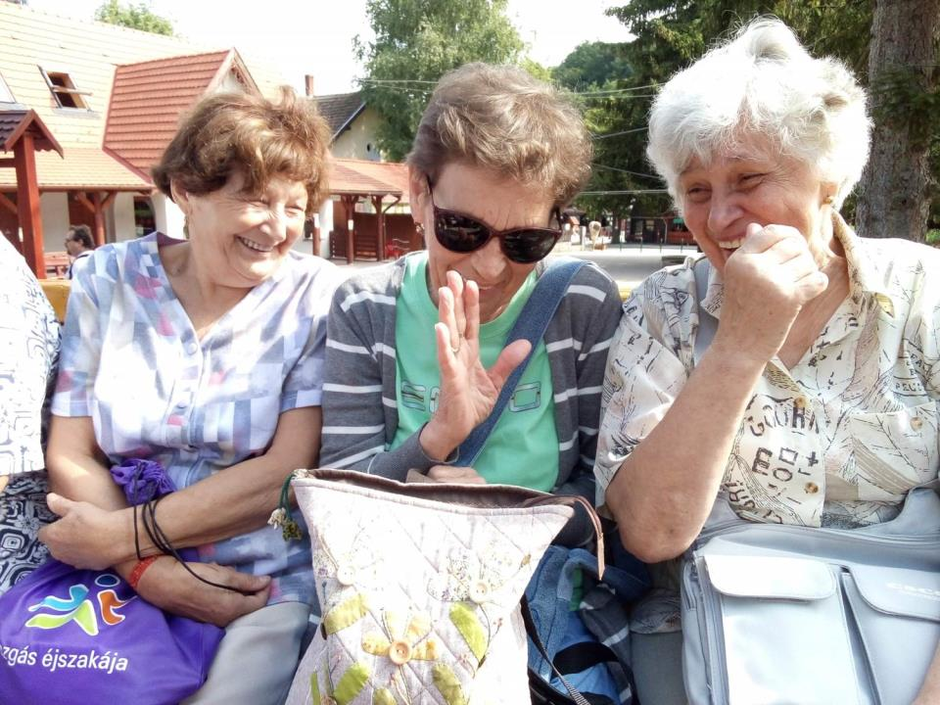
2019

